Slide 1
Тема: Профессия врача
Составила: Гимадиева Замиля Киямутдиновна, учитель начальных классов
г.Набережные Челны

Slide 3
Профессия врач
Врач — лицо, получившее законченное высшее медицинское образование и обязующееся посвятить свои знания и умения предупреждению и лечению заболеваний, сохранению и укреплению здоровья человека.

Slide 4
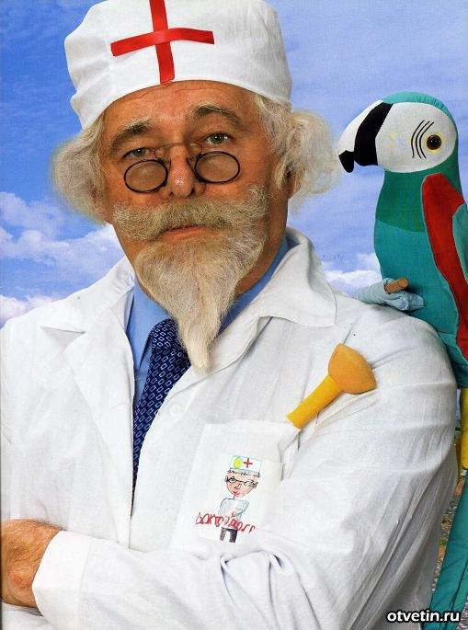
Врачи

Slide 5
Врача также называют:
- Ординатор
- Доктор
- Лекарь
- Медик (лат. medicus)
- Эскулап
- Лечец, лечитель (др.-рус. лечец)
- Целитель
- Врачеватель
- Кудесник

Slide 6
Качества, которыми должен обладать врач
терпеливость и выдержанность;
- доброжелательность и приветливость;
- ответственность;
- аккуратность;
- тактичность;
- оптимистичность;
- внимательность;
- готовность в любое время оказать нуждающимся медицинскую помощь;
- бескорыстность.

Slide 7
Места работы:
- социальные организации (детские дома, приюты, дома престарелых и инвалидов, дома ребенка, детские центры творчества и досуга);
- предприятия;
- правоохранительные органы (суды, детские приемники-распределители, колонии, прокуратура, районные управления внутренних дел);
- МЧС, службы спасения;
- военные организации.

Slide 8
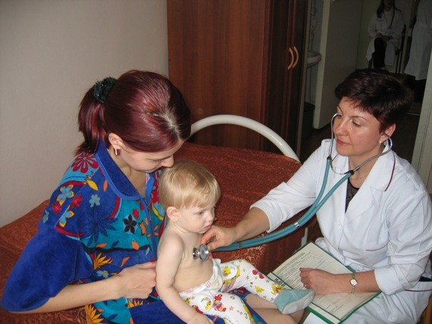

Slide 15
